Slide 1
Software Engineering and Design
CS1 – Task 9 (Software Architecture)
Sergii Bilousov
Denis Shevchenko
Nicolas Schmid
Christoph Sutter
Karol Ugorcak
Michel Hosmann
Notes:
Hallo Mittenand,
Heute presentiere ich unseres Applikationskonzept

Slide 2
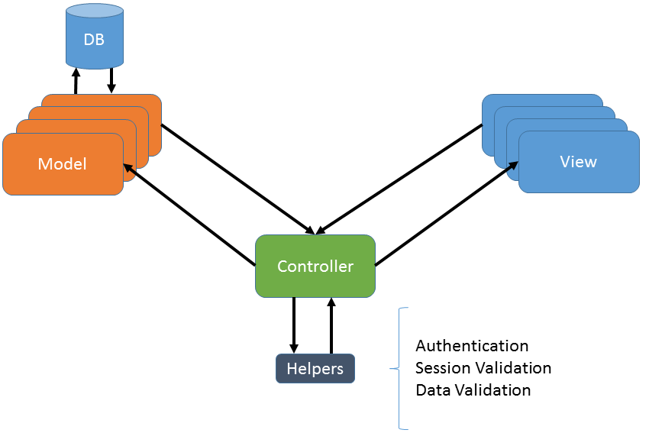
Pattern
MVC Pattern
Ein Controller
Mehrere Modelle und Views
Helpers für einfache Funktionalitäten
Relational oder NoSQL Datenbank
Notes:
Wir haben MVC pattern für unsere Application gewählt
Ein Controller und mehere modelle / views werden …
Noch werden wir helpers nutzen, die Authorisierung und Validierung machen sollen
Relational odere NoSQL Datenbank ist noch die Frage…

Slide 3
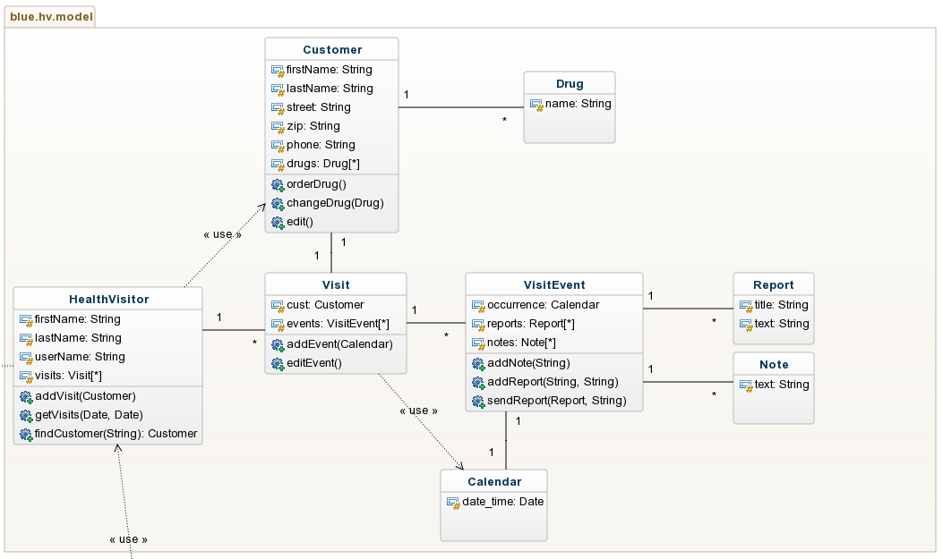
Model
Notes:
Die Modelle, die wir implementieren wollen, sehen Sie hier.
Der HealthVisitor ist die wichtigsten Element unseres Program.
Er kann Customers und Visiten erstellen und bearbeiten.
Customer (wie Kunde oder Patient) enthalt alle Daten des Kundes.
Visit verbindet die Kunde und HealthVisitoren, die für diese Kunde verantwortlich sind.
VisitEvent beschreibt ein Termin, es kann Notizen enthalten.
Noch HealthVisitor kann die Rapporte von VisitEvent erstellen.

Slide 4
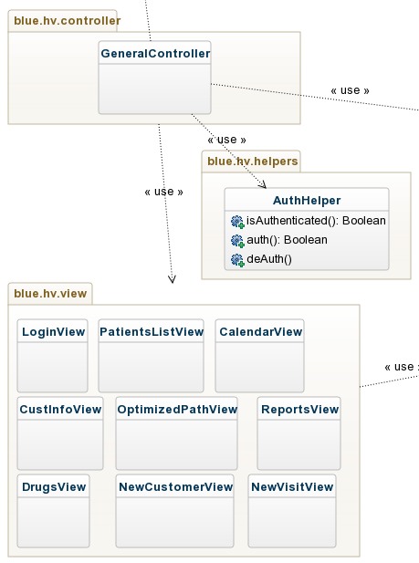
Controller / Helpers / Views
Views wie in «User requirements» definiert
Anmeldung / Abmeldung
Patienten auflisten
Patienten erstellen / anzeigen / ändern
Verlauf der Patienten anzeigen
Termin- und Pfadplanung
Rapporte erstellen/schicken
Notes:
Unsere Views sind auf User Requirements basieren
Wie definiert, wir werden folgende funktionen implementieren:
-

Slide 5
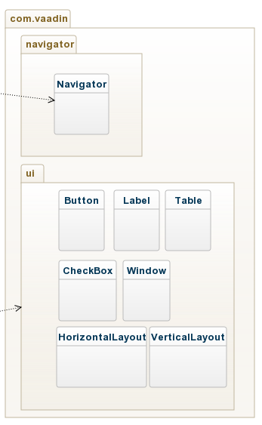
Vaadin
Vaadin Klassen wie Helper Klassen
Navigator als ein Zentralelement
UI-Elemente
Notes:
Vaadin ist unser Schlussel zu schneller Entwicklung
Unsere WEB-Applikation wird aus mehreren Seiten bestehen, damit die Navigator Klasse von Vaadin benutzt weden
Vaadin hilft mit dem Bau des Responsive Designes, auf diesem Grund die Vaadin UI Elementen benutzt werden

Slide 6
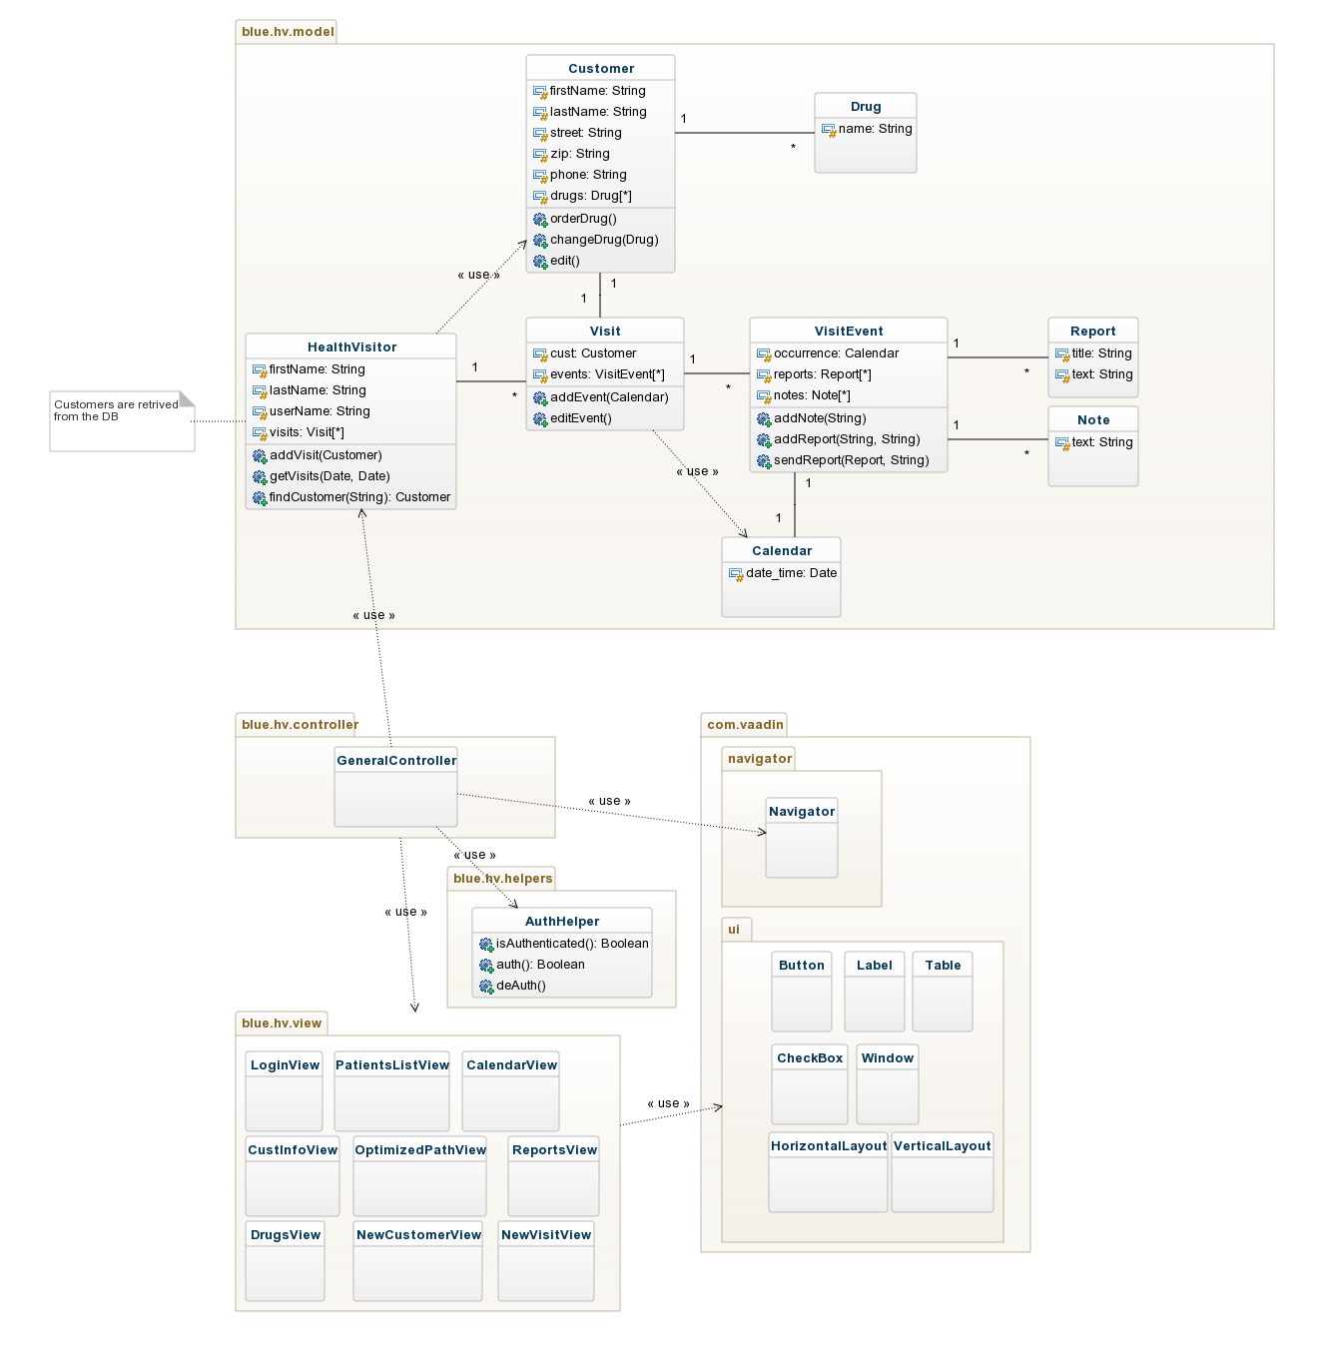
Klassendiagram
Notes:
Wie unsere Software Architektur aussieht…

Slide 7
Fragen?

